Slide 1


国家中小学课程资源
带电粒子在匀强磁场中的运动（二）
年 级：高二 | 学 | 科：物理（人教版）
主讲人：张晓羽 | 学 | 校：北京市第四中学

Slide 2
带电粒子在匀强磁场中的运动（二）
年 级：高二 主讲人：张晓羽
学 科：物理（人教版） 学 校：北京市第四中学

Slide 3
知识回顾
一 带电粒子在匀强磁场中的运动
二 带电粒子在磁场中做圆周运动的 半径和周期

Slide 4
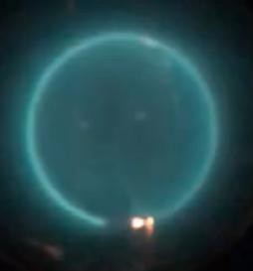
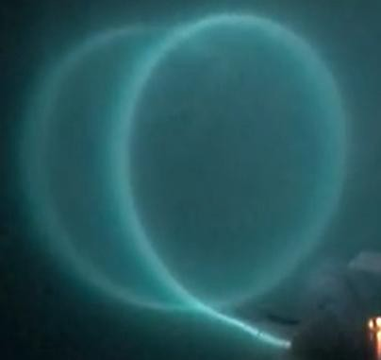
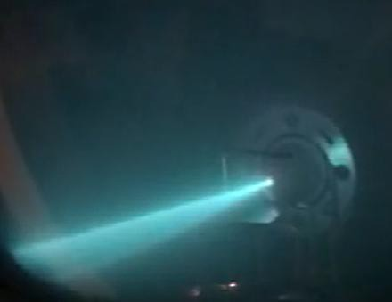
一 带电粒子在匀强磁场中的运动
电子速度 方向与 磁场方向 | 垂直 | 平行 | 成角度
电子运动 轨迹

Slide 5
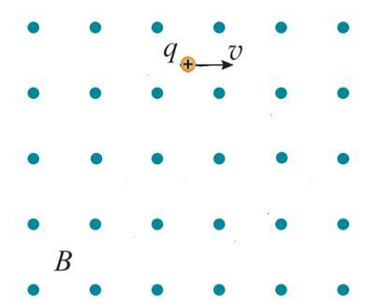
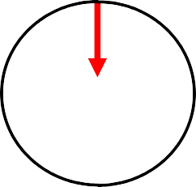
二 带电粒子在磁场中做圆周运动的 半径和周期
洛伦兹力提供向心力
_{v}2 r
F
qvB = m
_{r =} mv
qB
_{T =} 2πr ₌ 2πm
v qB

Slide 6

例题1
一个质量为1.67 ×10⁻²⁷ kg 、电荷量为 1.6 ×10⁻¹⁹ C 的带 电粒子，以 5×10⁵ m/s 的初速度沿与磁场垂直的方向 射入磁感应强度为0.2T的匀强磁场。求：
粒子所受的重力和洛伦兹力的大小之比；
粒子在磁场中运动的轨道半径；
粒子做匀速圆周运动的周期。

Slide 7
例题1
解：（1）粒子所受重力
G = mg = 1.67 ×10⁻²⁷ × 9.8N = 1.64 ×10⁻²⁶ N
所受洛伦兹力
F = qvB = 1.6 ×10⁻¹⁹ × 5×10⁵ × 0.2N = 1.6 ×10⁻¹⁴ N
重力与洛伦兹力之比 ^{G} = ^{1.64 ×10−26}
F 1.6 ×10⁻¹⁴
= 1.03×10
−12
可见，带电粒子在磁场中运动时，洛伦兹力 远大于重力，重力作用的影响可以忽略

Slide 8
例题1
（2）带电粒子所受的洛伦兹力为 洛伦兹力提供向心力，因此
F = qvB
_{v}2
qvB = m
r
由此得到粒子在磁场中运动的轨道半径
mv 1.67 ×10⁻²⁷ × 5×10⁵
-2
r = = m=2.61×10 m
qB 1.6 ×10⁻¹⁹ × 0.2
（3）粒子做匀速圆周运动的周期
2πr 2πm 2 × 3.14 ×1.67 ×10⁻²⁷
T = = =
−7
s=3.28×10 s
v qB 1.6 ×10⁻¹⁹ × 0.2

Slide 9
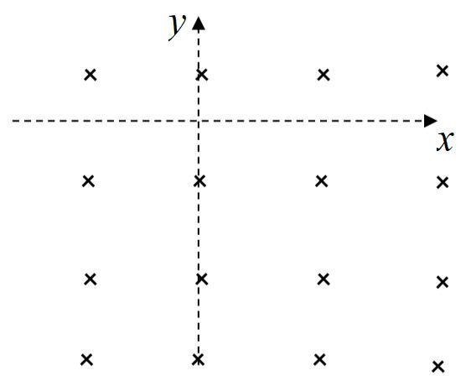
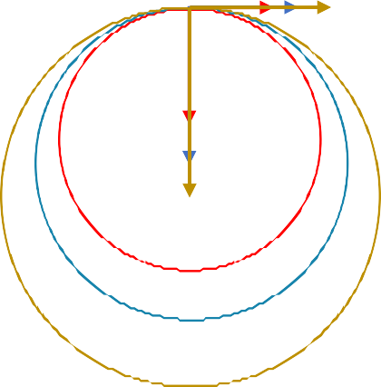
例题2
（1）若电子以不同的速率v₁<v₂<v₃沿x轴正方向从坐标原点 出发，垂直进入磁场，请画出电子的轨迹图；试分析电子的 半径之比和周期之比。
_{r =} mv
eB
r₁ : r₂ : r₃ = v₁ : v₂ : v₃
_{T =} 2πm
v₁
v₂ v₃
F
1
F₂ F₃
eB
T₁ : T₂ : T₃ = 1:1:1

Slide 10
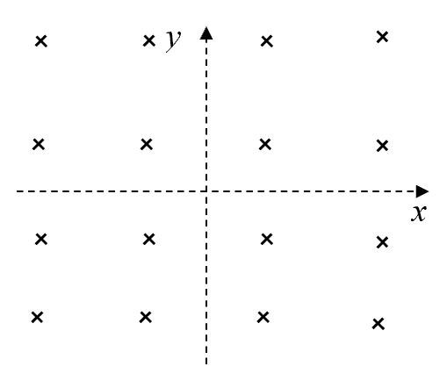
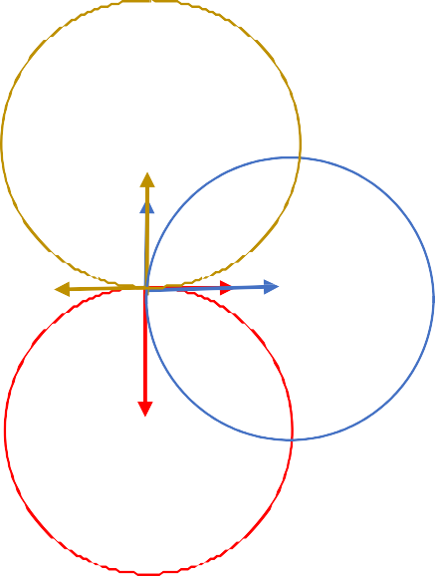
例题2
（2）电子以大小相等的速率沿不同的方向从坐标原点垂直 进入磁场，请画出轨迹图；试分析电子的半径和周期之比。
_{r =} mv
eB
r₁ : r₂ : r₃ = 1:1:1
F
v
v
_{T =} 2πm
eB
T₁ : T₂ : T₃ = 1:1:1
v
F
F

Slide 11
例题3
已知氚核的质量约为质子质量的3倍，带正电荷，电荷 量为一个元电荷；α粒子即氦原子核，质量约为质子质 量的4倍，带正电荷，电荷量为e的2倍。现在质子、氚 核和α粒子在同一匀强磁场中做匀速圆周运动。求下列 情况中它们运动的半径之比和周期之比：
它们的速度大小相等；
它们由静止经过相同的加速电场加速后进入磁场。

Slide 12
例题3
解：带电粒子在匀强磁场中做圆周运动，洛伦兹力提供向心力
_{v}2
mv
2πr 2πm
qvB = m
r
r =
qB
T =
=
v qB
（1）它们的速度大小相等时
m 3m 4m
: r =
质子
质子
质子
^{r}质子 ^{: r}氚核
: : = 1: 3 : 2
α
e e 2e
: T
₌ ^{m}质子 : ^{3m}质子 : ^{4m}质子
e e 2e
= 1: 3 : 2
^{T}质子 ^{: T}氚核
α

Slide 13
例题3
已知氚核的质量约为质子质量的3倍，带正电荷，电荷 量为一个元电荷；α粒子即氦原子核，质量约为质子质 量的4倍，带正电荷，电荷量为e的2倍。现在质子、氚 核和α粒子在同一匀强磁场中做匀速圆周运动。求下列 情况中它们运动的半径之比和周期之比：
它们的速度大小相等；
它们由静止经过相同的加速电场加速后进入磁场。

Slide 14
例题3
（2）当它们由静止经过相同的加速电场加速后进入磁场时
2qU m
在电场中，由动能定理：
qU = ¹ mv²
v =
2
2qU ₌ 2U × m m B q
在磁场中做匀速圆周运动： r = ^{mv} = ^{m}
qB qB
^{m}质子
3m_{质子} 4m_{质子}
r : r : r =
:
: = 1: 3 : 2
质子 氚核 α
e
e
2e
_{T =} 2πr ₌ 2πm
v qB
₌ ^{m}质子 : ^{3m}质子 : ^{4m}质子
e e 2e
^{T}质子 ^{: T}氚核
: T
= 1: 3 : 2
α

Slide 15
小结（一）
1、带电粒子在足够大的匀强磁场中垂直磁感 线方向运动，运动轨迹是一个完整的圆；
2、分析粒子的圆周运动，要从粒子的动力学 规律入手，由洛伦兹力提供向心力，得到相关 物理量间之间的关系；
3、带电粒子在磁场中做圆周运动的周期只与 粒子的比荷（电荷量与质量的比值q/m）和磁 感应强度大小有关，与粒子速度大小无关。

Slide 16
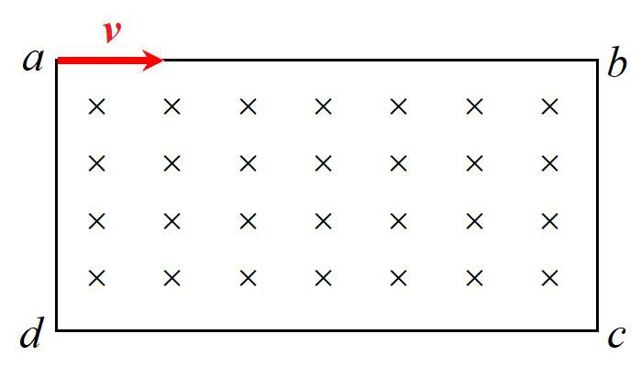
例题4
如图所示，矩形匀强磁场区域abcd的长为2l，宽为l，匀强 磁场的磁感应强度为B，质量为m，电荷量为e的电子沿着 矩形磁场的上方边界由a点射入磁场。试分析：
若电子恰好由下方边界c点穿出磁场，求：
①电子速率v； ②电子在磁场中的运动时间；
若要使电子能从磁场下边界穿出磁场，求：
①电子速率v的范围；②运动时间t的取值范围。

Slide 17
例题4
解：（1）由几何关系可得
(r − l)² + (2l)² = r ²
r = 2.5l
洛伦兹力提供向心力
F
O₁
_{v}2 r
evB = m
可得：
_{v =} 5Bel
O
2m
2

Slide 18
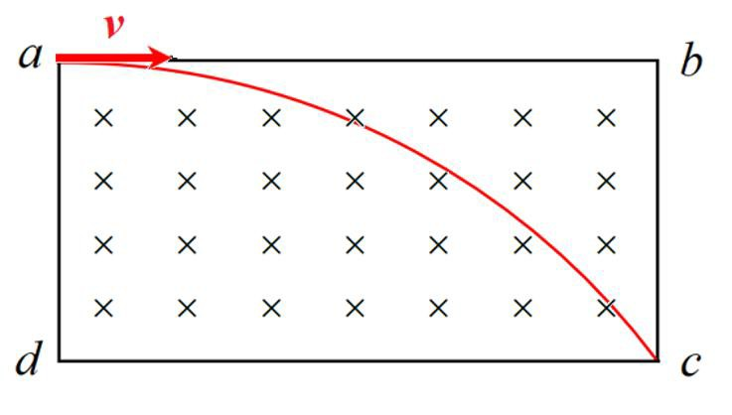
例题4
解：（2）电子在匀强磁场中做 完整圆周运动的周期
_{T =} 2πm
F
O₁
eB
电子在矩形磁场中沿圆弧从a 点运动到c点的时间
θ
O₂
θ
t =
T
2π
2l 4
tanθ=
=
r − l 3
可得： t = ^{m} arctan ⁴
Be 3

Slide 19
例题4
如图所示，矩形匀强磁场区域abcd的长为2l，宽为l，匀强 磁场的磁感应强度为B，质量为m，电荷量为e的电子沿着 矩形磁场的上方边界由a点射入磁场。试分析：
若电子恰好由下方边界c点穿出磁场，求：
①电子速率v； ②电子在磁场中的运动时间；
若要使电子能从磁场下边界穿出磁场，求：
①电子速率v的范围；②运动时间t的取值范围。

Slide 20
例题4
解：（2）若从d点穿出磁场
F
2r ' = l
r ' = 0.5l
洛伦兹力充当向心力
_{v}2
Ber ' ₌ Bel m 2m
evB = m
r '
速度范围为 电子从a运动到d的时间
运动时间范围
v =
Bel _{< v <} 5Bel 2m 2m
t = ¹ T = ^{πm}
2 Be
^{m} arctan ⁴ < t < ^{πm} Be 3 Be

Slide 21
小结（二）
带电粒子在有界的匀强磁场中垂直与磁场方 向运动，其运动轨迹可能只是一部分圆。解决 这类问题，关键是确定轨迹的圆心，画出轨迹， 利用几何关系求出半径和速度的偏转角。
需要注意的是，在有界磁场中，粒子的运动 是匀速圆周运动的一部分，而不是类平抛运动， 不要把带电粒子在有界磁场中的运动和带电粒 子在匀强电场中的偏转混淆。

